Slide 1

Apprendre à lire en chinois

Slide 2


Slide 3
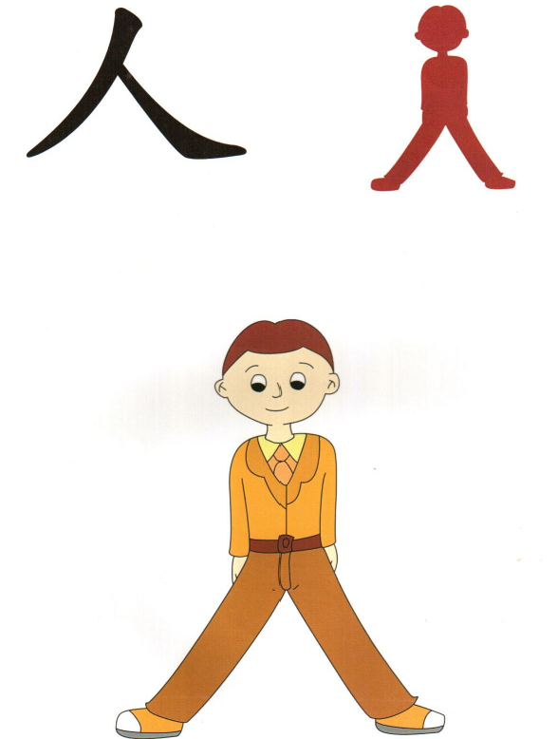
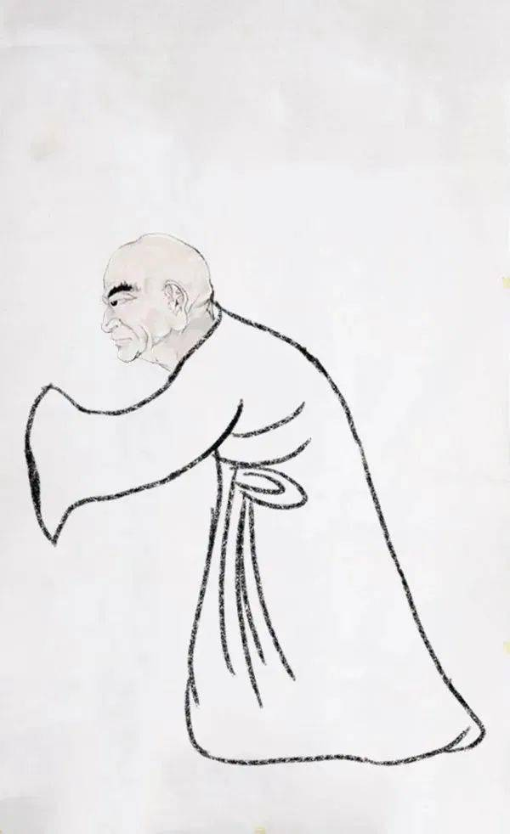
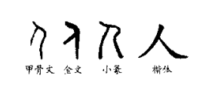
rén
病人
[bìng rén]
人数
[rén shù]
超人
[chāo rén]
白人
[bái rén]

Slide 4
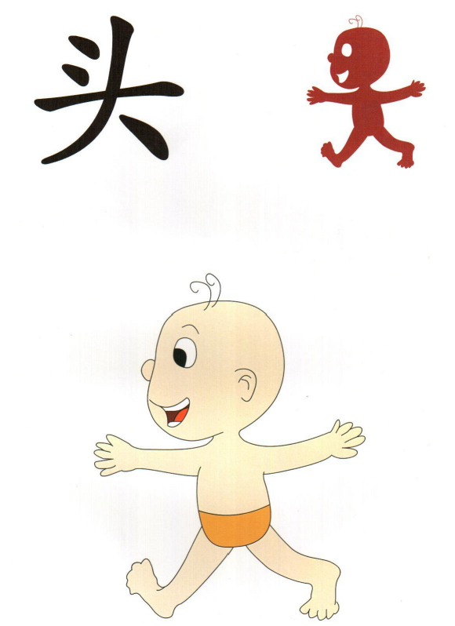
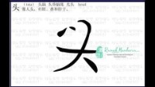
tóu
摇头
[yáo tóu]
木头
[mù tou]
点头
[diǎn tóu]
骨头
[gǔ tou]

Slide 5
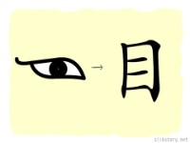

mù
夺目
[duó mù]
醒目
[xǐng mù]
目光
[mù guāng]
注目
[zhù mù]

Slide 6
头
目
头
目
人
人
人
目
目
目
目
目
人
人
头
头
头
目
头
目
人
头
目
人
人
头
头
人
目

Slide 7
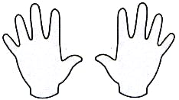
Selon la couleur, lève les doigts correspondants.

Slide 14
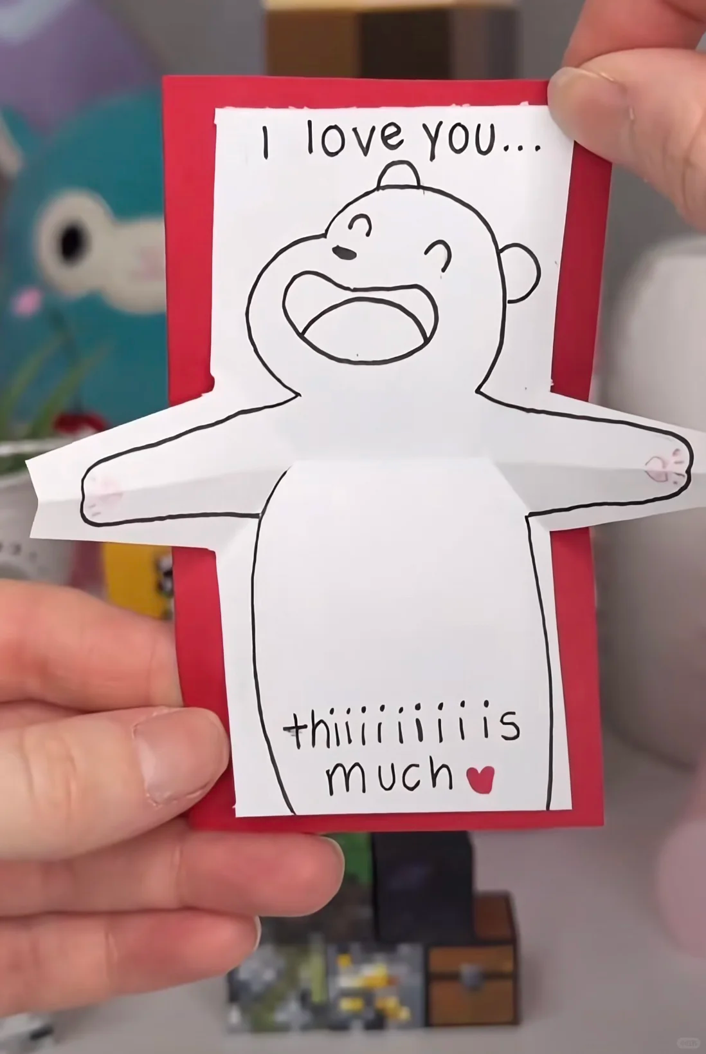
Créer une carte de vœux pour le Saint valentin

